Slide 1
Inleiding
Filippenzenbrief
De vriendelijkste brief
Dr. Reinier van Kooten

Slide 2

Filippenzen
Inleidingsvragen
Wie heeft deze brief geschreven?
Aan wie heeft de auteur deze brief geschreven?
In welke tijd en vanuit welke plaats heeft Paulus de brief geschreven?
Wat is er eventueel kenmerkend voor deze brief?

Slide 3
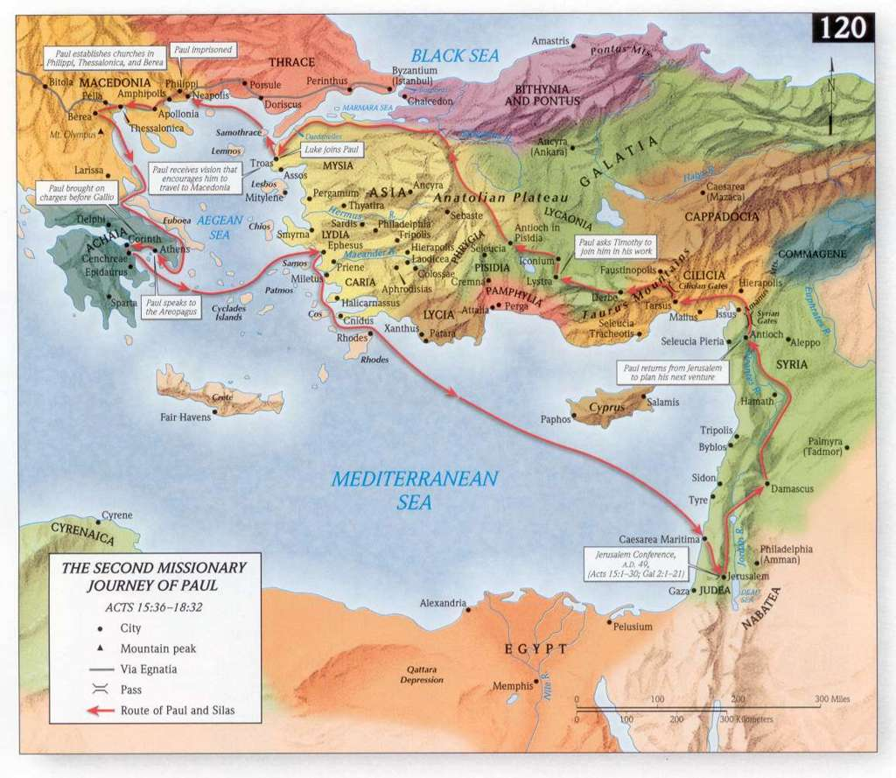

Slide 4
2 Korinthe 8:1-5
Verder maken wij u bekend, broeders, de genade van God die in de gemeenten van Macedonië gegeven is
Namelijk dat, te midden van veel beproeving door verdrukking, de overvloed van hun blijdschap en hun buitengewoon diepe armoede in overvloedige mate geleid hebben tot de rijkdom van hun vrijgevigheid.
Want, zo getuig ik, zij gaven naar vermogen, ja, boven vermogen, en uit eigen beweging;
en zij smeekten ons met veel aandrang dat wij hun genadegave en aandeel in het dienstbetoon aan de heiligen zouden aannemen.
En zij deden niet alleen zoals wij gehoopt hadden, maar zij gaven zich eerst aan de Heere en daarna aan ons, door de wil van God.

Slide 5
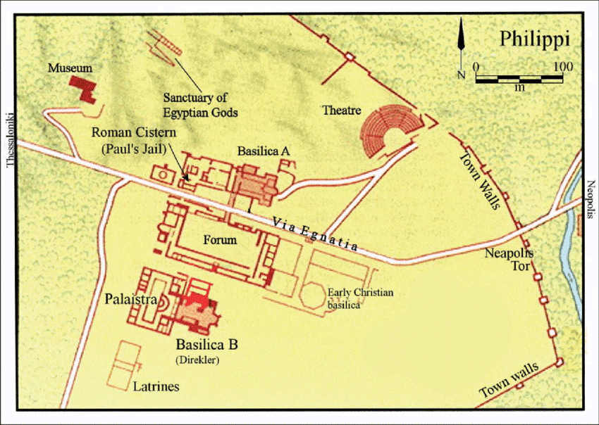
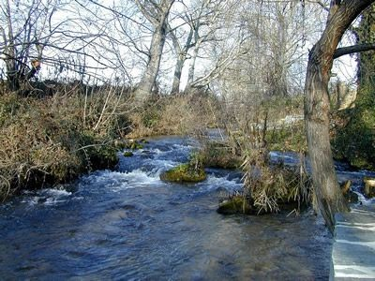
De stad ligt op de vruchtbare vlakte van de Struma of Strymonas Rivier die door Bulgarije en het noorden van Griekenland loopt. In de buurt van de diepe, snelstromende Gangites waar Paulus Lydia gedoopt heeft (zie ook Handelingen 16:13).

Slide 6
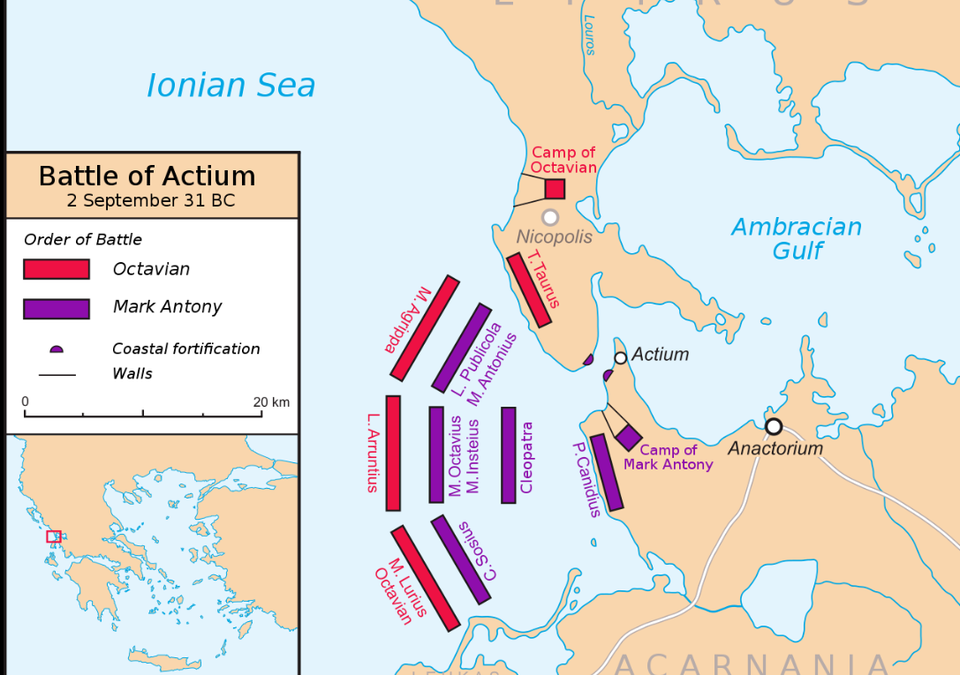
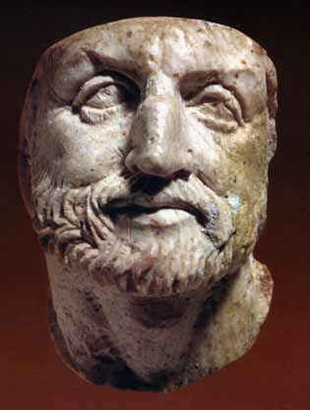
  Octavianus – keizer Augustus

Slide 7
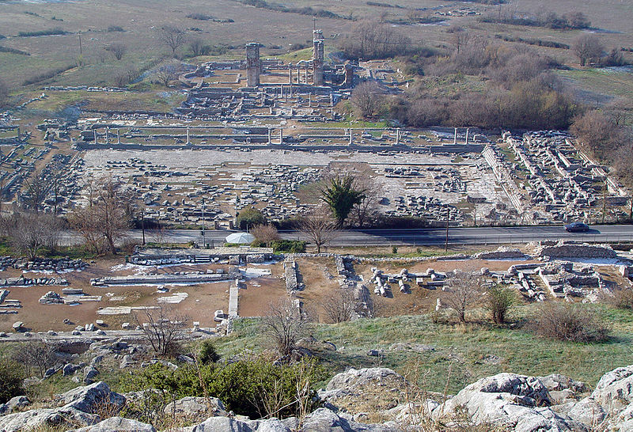
Filippi

Slide 8
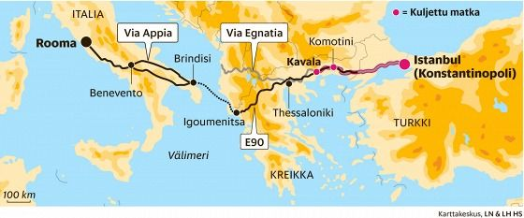

Slide 9
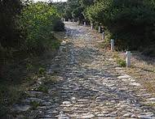
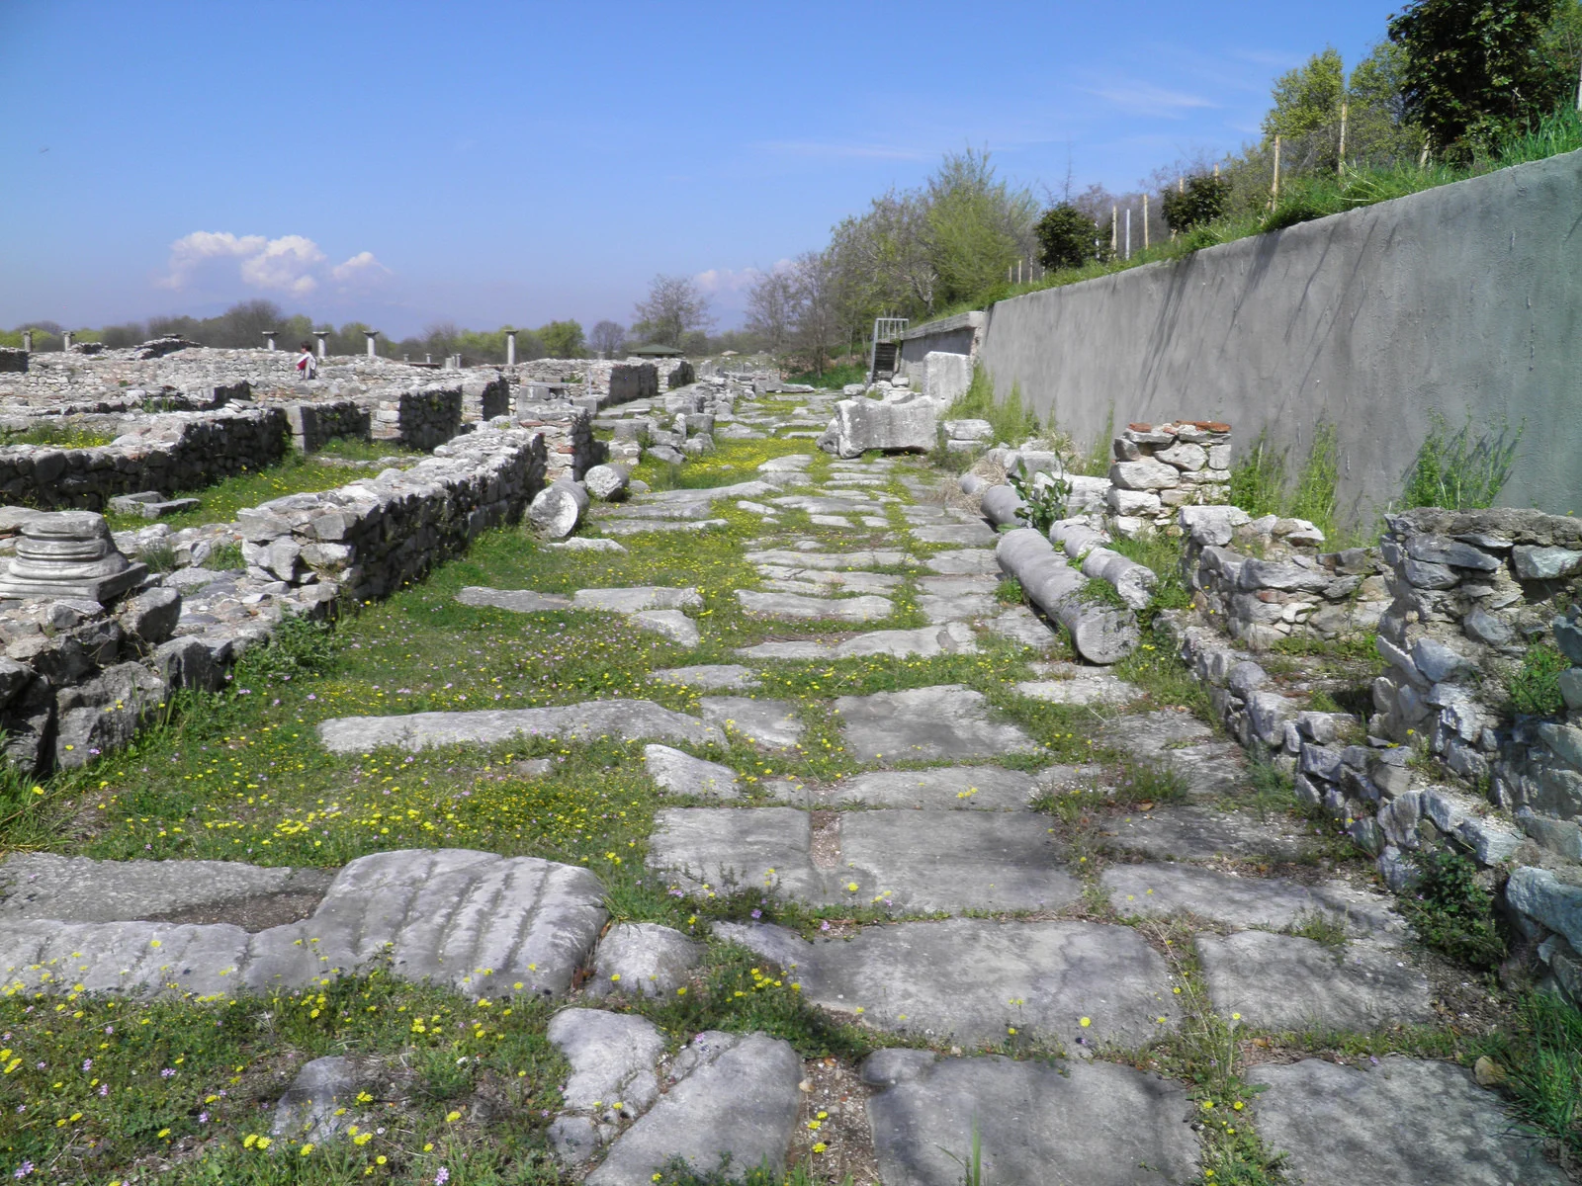
Via Egnetia bij Filippi
Zomaar een nog steeds bestaand
deel Romeinse hoofdweg

Slide 10
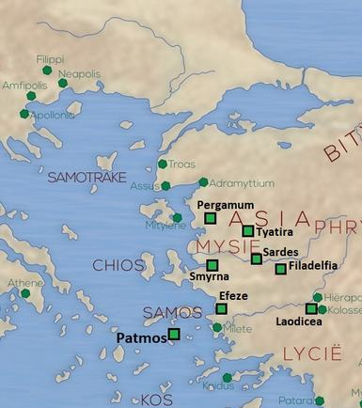


Afstand Tyatira, Filippi & Neapolis

Slide 11
